Slide 1
WORKSHOP ‘PSYCHOLOGIE VAN HET LEREN’

Slide 2
EVEN VOORSTELLEN
Sander Boogaard
31 jaar
Psycholoog
Trainer, hogeschooldocent, trainings- en assessmentacteur

Slide 3
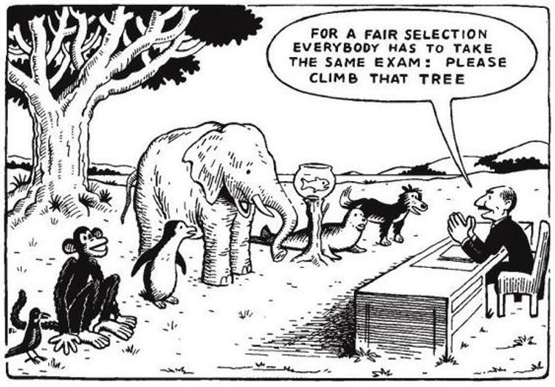
-Wat is jouw leer-denk- en communicatiestijl en voorkeur vwb (samen) werken in groepen? -Welk gedrag past bij jouw dynamiek? -Human Dynamics: een model -Wat leveren de inzichten van vandaag je op in jouw eigen beroepspraktijk als docent?
LEERSTIJLEN & GEDRAG

Slide 4
WELKE EERSTE INDRUK MAAK JIJ?
VEEL IDEEËN
ZELFVERZEKERD
GECONCENTREERD
CHOQUEREND
SCHERP
EIGEN GANG GAAN
AFSTANDELIJK
ONAFHANKELIJK
OBSERVEREND
STELLIG
DOELGERICHT
BETROUWBAAR
VOORZICHTIG
GOED VOORBEREID
RISICO’S INSCHATTEN
ZORGVULDIG
IK KEN FEITEN
PRECIES
CONTROLE
BEHOEFTE AAN KADERS
DETAILS
TAAKGERICHT
ENERGIEK
PRATER
VEEL MIMIEK
SOCIAAL
SFEERMAKER
ENTHOUSIAST
ONZEKER
CHAOTISCH
COMPLIMENTEUS
AMBITIEUS
IMPULSIEF

Slide 5
DE BASIS:
3 KWALITEITSGEBIEDEN
MENTAAL (denken)
EMOTIONEEL (praten)
FYSIEK (doen)

Slide 6
WELKE EERSTE INDRUK MAAK JIJ?
VEEL IDEEËN
ZELFVERZEKERD
GECONCENTREERD
CHOQUEREND
SCHERP
EIGEN GANG GAAN
AFSTANDELIJK
ONAFHANKELIJK
OBSERVEREND
STELLIG
DOELGERICHT
BETROUWBAAR
VOORZICHTIG
GOED VOORBEREID
RISICO’S INSCHATTEN
ZORGVULDIG
IK KEN FEITEN
PRECIES
CONTROLE
BEHOEFTE AAN KADERS
DETAILS
TAAKDOELGERICHT
ENERGIEK
PRATER
VEEL MIMIEK
SOCIAAL
SFEERMAKER
ENTHOUSIAST
ONZEKER
CHAOTISCH
COMPLIMENTEUS
AMBITIEUS
IMPULSIEF
MENTAAL
FYSIEK
EMOTIONEEL

Slide 7
MENTAAL
MENTAAL (denken)
Stellig
Toekomst
Concluderen
Afstand nemen
Tempo
Out-of-the box
Zelfstandig VOOROORDELEN: scherp, dominant, afstandelijk
EMOTIONEEL (praten)
FYSIEK (doen)

Slide 8
EMOTIONEEL
MENTAAL (denken)
Sfeer
Persoonlijk
Samenwerken
Verbinden
Dienstbaarheid
Weten wat er speelt VOOROORDELEN: overgevoelig, (ver)oordelend, beïnvloedbaar
EMOTIONEEL (praten)
FYSIEK (doen)

Slide 9
FYSIEK
MENTAAL (denken)
Realiseren
Afmaken
Doelgerichtheid
Zorgvuldig / precies
Afspraak = afspraak
Haalbaarheid inschatten VOOROORDELEN: traag, negatief, afwachtend
EMOTIONEEL (praten)
FYSIEK (doen)

Slide 10
BUITEN
BINNEN
E
M
F
Hoe communiceer je?
Welke eerste indruk maak je?
Wat gaat je zó gemakkelijk af, dat je het vanzelfsprekend vindt?
Welke kwaliteiten benutten anderen graag van jou?
Waar haal je zelfvertrouwen uit?
Waar doe je moeite voor?
Waar heb je anderen voor nodig?
Waar ben je onzeker over?
Wat wil je bereiken om uiteindelijk balans te ervaren?

Slide 11
GEBRUIKSAANWIJZING
FYSIEK
Realiseren
Afmaken
Doelgerichtheid
Zorgvuldig / precies
Afspraak = afspraak
Haalbaarheid inschatten VOOROORDELEN: traag, negatief, afwachtend
Waar ben je goed in?
Wat kost je energie?
Wat heb je nodig om een opdracht goed uit te kunnen voeren?

Slide 12
LEERSTIJL & AANPAK
E
M
F
Geef duidelijke opdrachten en spreek concrete verwachtingen uit
Zorg dat er interactie en uitwisseling mogelijk is; Brainstormen geeft energie
Leren door het zien van goede voorbeelden
Zorg voor momenten van ontspanning en plezier
Geef complimenten
Vraag naar ervaring en gevoel
Geef niet te veel kaders: waarom en deadline is vaak genoeg
Zorg dat het te behalen eindresultaat helder is
Zorg voor structuur en logica
Overlegmomenten kort, bondig en functioneel
Geef de gelegenheid om alleen te werken en niet te veel in groepen
Vraag niet naar gevoel, maar naar ambitie, ideeën
Zorg ervoor dat de opdracht concreet is
Geef de tijd om plaatje concreet te krijgen voordat er gestart wordt met de opdracht
Geef bedenktijd voordat er antwoord op een vraag moet worden gegeven
Vraag naar proces
Onderbouw je feedback met feiten
Houd je aan planning/afspraak

Slide 13
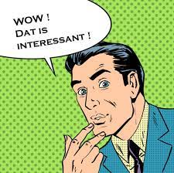
BEWUSTZIJN=KEY!
VERSCHILLEN:
VAN IRRITANT NAAR……..
Wees je bewust van de verschillen tussen jouw eigen voorkeuren en die van je medestudent, vriend(in), collega, leerling etc.
Vanuit dat bewustzijn ontstaat acceptatie.
Vanuit acceptatie ontstaat een betere (werk)relatie!

Slide 14
BEDANKT VOOR JULLIE AANDACHT!

